Slide 1
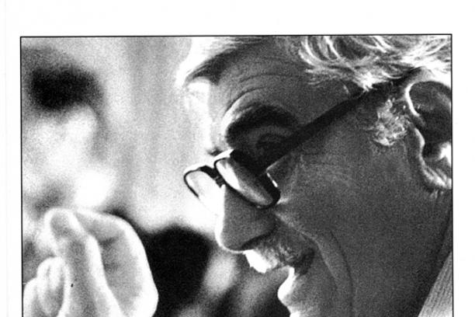
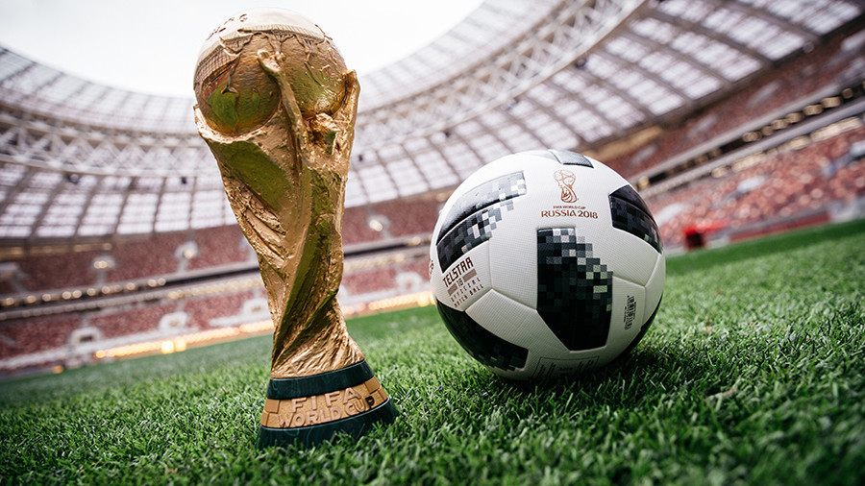
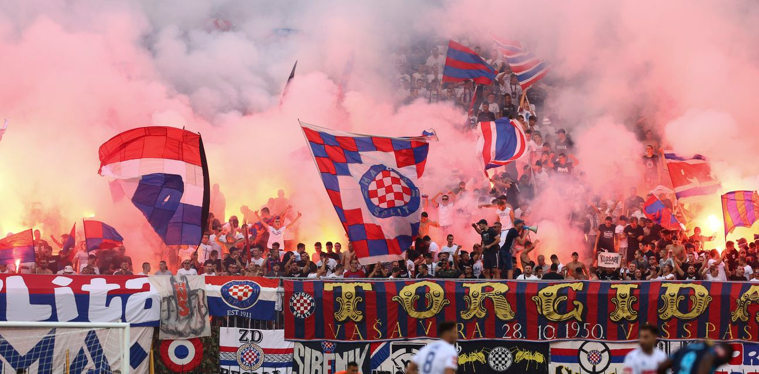
Srđan vrcan
SOCIOLOGIJA HRVATSKOGA DRUŠTVA 5
doc. dr. sc. Ivan Perkov
Fakultet hrvatskih studija Sveučilišta u Zagrebu

Slide 2
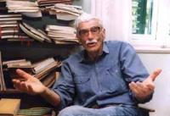
Iz životopisa
1922. – 2006.
diplomirao filozofiju 1953, ; doktorirao sociologiju 1965.
obnašao brojne funkcije (dekan Pravnog fakulteta u Splitu, prorektor)
pokretač i glavni urednik časopisa Pogledi
Interesi i doprinosi
Sociologija religije
Sociologija politike
Sociologija sporta

Slide 3
KNJIGE
Društvene nejednakosti i moderno društvo (1974)
Raspeto katoličanstvo (koautor, 1980)
Od krize religije k religiji krize (1986)
Sport i nasilje danas u nas (1990)
Pohod na glasače: izbori u Hrvatskoj 1990. – 1993. (koautor, 1995)
Nogomet – politika – nasilje: ogledi iz sociologije nogometa (2003)
Nacija, nacionalizam, moderna država (2006)

Slide 4
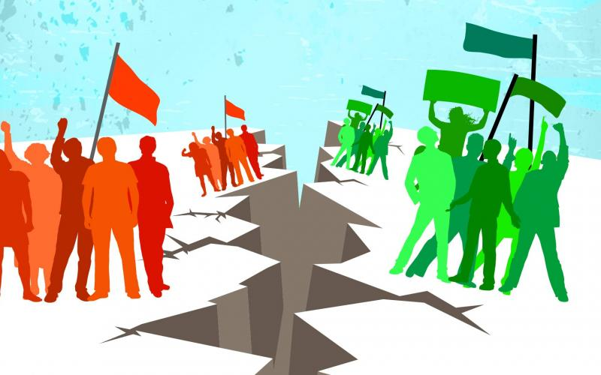
Tri koncepta politike
Weberov savjet njemaćkom generalu Ludendorfu: nakon izbora svojim glasačima javno kaže: “Izabrali ste me, a sada šutite”
ARISTOTEL
djelovanje u kojem slobodni i jednakopravni građani raspravljaju, spore se i odlučuju o pitanjima “dobrog života”
MACHIAVELLI, WEBER
politiku kao dominacija, odnosno tehnologija i umijeće vladanja
podjela društva po liniji prijatelj/neprijatelj
CARL SCHMITT

Slide 5
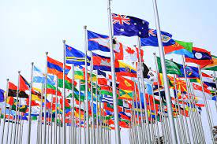
O NACIJI I NACIONALIZMU
Vrcan “ove prostore” promatra “prije svega kao društveno polje u kojem su na djelu izrazite napetosti izme|u političkih strategija različite provenijencije i različitog utemeljenja:
ETNIČKI NACIONALIZAM I NACIJA
shvaćeni i prakticirani kao zajednice porijekla
KULTURNI NACIONALIZAM I NACIJA
shvaćene kao kulturne zajednice
GRAĐANSKA NACIJA
shvaćena kao politička asocijacija slobodnih i jednakopravnih građana koji žive na određenom jasnom ograničenom prostoru
POSTNACIONALNE i TRANSNACIONALNE KONSTELACIJE

Slide 6
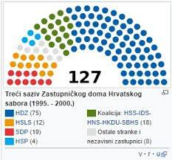
O IZBORIMA U HRAVTSKOJ
TRANZICIJA
kontradiktorni proces modernizacije, demodernizacije i kontramodernizacije te kao mješavinu procesa tipa Gemeinschaft i Gesellschaft
Izborni sustav promatra ponajprije i ponajviše kao svojevrsno stranačko političko sredstvo koje se svjesno i namjerno bira i primjenjuje u osobite stranačke svrhe, doduše, unutar općih okvira nužne demokratizaci je političkoga sustava u cijelosti
Izborna aritmetika i načelo približno jednake težine stvarnog glasa
Izbornu apstinencija kao politički čin
Problematika biračkih popisa

Slide 7
od politike interesa do politike identiteta
Društveno uključivanje / isključivanje
Davanje i uskraćivanje ljudskih i građanskih prava
Temelj za dobivanje ili uskraćivanje ljudskih i građanskih prava
Zahtjev privrženosti državi
Način prakticiranja patriotizma
Tourraine – obrat od politike socijalnih pitanja prema politici identiteta
„O interesima se raspravlja, identitet je isključiv”

Slide 8
Kritične TOČKE POLITIKE IDENTITETA
Blagostanje pomoću isključivanja drugih
Razmjena dobara isključivo unutar vlastite zajednice
Kulturalizacija teritorija – blagostanje moguće jedino ako nema „kulturnog zagađivanja”
Schengen; odbijanje izbjeglica; odbijanje gradnje religijskih ustanova
Državljanstvo
Temelj za državljanstvo etnička pripadnost? (samoodređenje)
Poistovjećivanje vlasti i države
Cosa nostra
Eliminacija priče o pravednosti i jednakosti

Slide 9
O nogometu
Čemu nogomet duguje rasprostranjenost?
„Danas se nogomet razvio u jednu od najvećih ne samo sportskih, nego i bilo kakvih drugih atrakcija ili manifestacija koje nam se pružaju na tržištu kao zabava ili relaksacija za upražnjavanje slobodnog vremena.”
„Porast privlačnosti nogometa fenomen koji se za sada sociološki može daleko bolje opisati i komentirati nego objasniti.”
„Kao i u kapitalizmu, gdje postoje poslovi koji su in, ali i oni koji su out, tako će se i u nogometu otvoriti velika rupa između plaća vrhunskih i onih tek solidnih. Pa da li se to može smatrati normalnim? Pa unutar današnjeg sistema dakako da može.”
„Nema sumnje da se sport danas postepeno, ali sigurno birokratizira. Kako mu raste opseg, sport sve više postaje područje aktivnosti u kojem dominiraju krupne organizacije vrlo formalizirane naravi. One u velikoj mjeri reguliraju cjelokupnu aktivnost u području sporta. Pritom se povećava broj ljudi koji žive od sporta, a ne samo za njega“ (Vrcan, 1990:111)

Slide 10
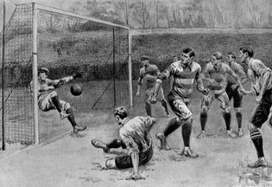
Faze razvoja nogometa
1. FAZA
druga polovica 19. stoljeća u Engleskoj,
standardiziranje pravila igre,
smještanje unutar stadionskih granica,
postavljanje stroge razdiobe između igrača i gledatelja
te redovito održavanje utakmica već postojećih i relativno stalnih momčadi
2. FAZA
Rana moderna
Klubovi radnika (Arsenal, Manchester United..)
Odnos igrača i publike – lokalno herojstvo
Izražena socijalna komponeneta i poveznaost igraća i najvijača (isti dio grada, stil života, socijalni status)
3. FAZA
Nakon 2. svjetskog rata
Profesionalizacija – nogomet postaje posao
Zarada zamjenjuje zabavu
Postaje važno identitetsko pitanje
Vrcan: .. europska međuklupska
natjecanja učinila su više na integraciji Europe na razini svijeta života i svakidašnjice nago sva zasjedanja, deklaracije i rezolucije Vijeća Europe i Europske unije.”

Slide 11
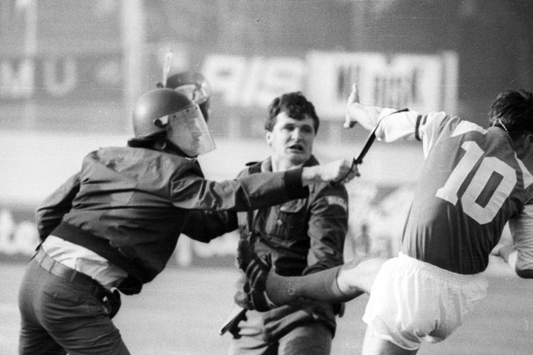
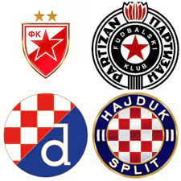
Navijači,Politika, nasilje
Rastom popularnosti otvara se prostor za njegovu sve veću politizaciju jer nogometni stadioni prestaju biti okupljališta “kvartovske bagre”, a počinju biti mjesta idealna za propagandu ideologija svih vrsta pošto medijski sudjeluju na puno većoj, globalnoj pozornici
Klubovi kao političko sredstvo (imena Dinamo, CSKA)
Političke konotacije: Dinamo, Crvena Zvezda, Partizan, Hajduk
„Navijači smatraju kako se uprave i igrači mijenjaju, a oni kao pravi predstavnici klubova ostaju zauvijek. Zbog takvog fanatičnog razmišljanja i ne treba čuditi što shvaćaju svoj klub kao integrativni dio svoje ličnosti.”
https://www.youtube.com/watch?v=AgVWR_lXVTY

Slide 12
